Slide 1


Επιτάχυνση
By Sanjay and Arvind Seshan
Μετάφραση: Φαρμάκης Θρασύβουλος

Slide 2
Στόχοι μαθήματος
Μάθετε τι σημαίνει «επιτάχυνση»
Μάθετε πώς και πότε μπορούμε να χρησιμοποιήσουμε την επιτάχυνση
Μάθετε πώς να χρησιμοποιείτε την εντολή χρόνου(Timer Block)
Προϋποθέσεις: Σύνδεση δεδομένων (Data Wires), Οι εντολές μου (My Blocks) με πληροφορίες εισόδου (Inputs) και εξόδου (Outputs)

Slide 3
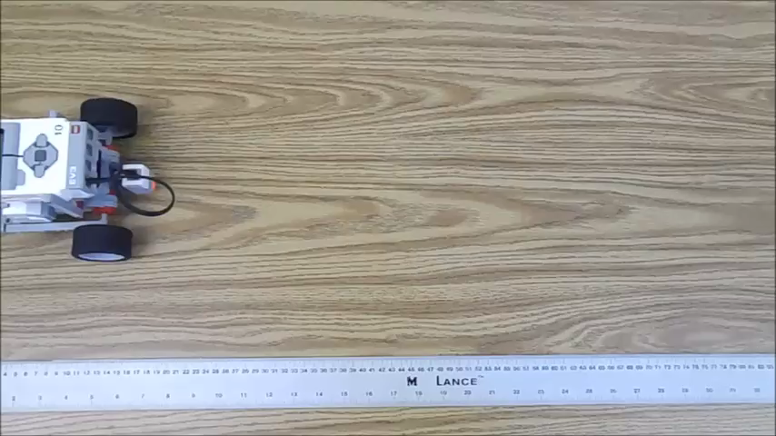
Γιατί να χρησιμοποιήσω την επιτάχυνση
Η επιτάχυνση της ταχύτητας είναι πολύ χρήσιμη σε προγράμματα που θέλουν μεγάλες ταχύτητες
Συνήθως, εάν το ρομπότ αρχίσει να κινείται με πολύ μεγάλη ταχύτητα, υπάρχει μεγάλη πιθανότητα να «σπινάρει». Αυτό μπορεί να επηρεάσει την θέση (αρχική ή τελική) του ρομπότ.
Με την επιτάχυνση, το ρομπότ μας θα ξεκινήσει αργά και θα ανεβάσει ταχύτητα σταδιακά με τον χρόνο (πατήστε δίπλα για βίντεο)

Slide 4
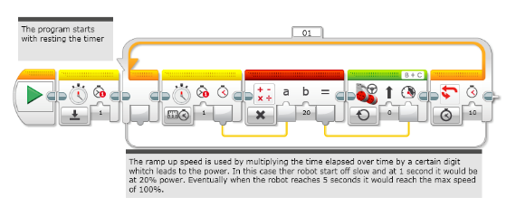
Νέο εργαλείο: Εντολή χρονομέτρησης
Η εντολή χρονομέτρησης χρησιμοποιείται για να μετρήσουμε τον χρόνο
Το βρίσκουμε στην κίτρινη καρτέλα (καρτέλα αισθητήρων στο πρόγραμμα του ΕV3.
Μπορούμε να χρησιμοποιήσουμε μέχρι 8 χρονόμετρα ταυτόχρονα
Μπορούμε να χρησιμοποιήσουμε την εντολή για να μηδενίσουμε το χρονόμετρο
Μπορούμε να πάρουμε την τιμή χρονομέτρησης ανα πάσα στιγμή
Εάν συμμετέχετε στους διαγωνισμούς του FLL, μπορείτε να χρησιμοποιήσετε την χρονομέτρηση για να μετρήσετε τον χρόνο σας ή για την επιτάχυνση στο συγκεκριμένο μάθημα
Κωδικός χρονομέτρου
Έξοδος χρόνου που έχει παρέλθει

Slide 5
Επιτάχυνση σε 4 απλά βήματα
1. Μηδενίστε το χρονόμετρο
2. Σε μια επανάληψη, διαβάστε τα δευτερόλεπτα που έχουμε παρέλθει και πολλαπλασιάστε τα με το 20.
3. Συνεχίζοντας μέσα στην επανάληψη, πάρτε το αποτέλεσμα της πράξης και συνδέστε το στην ταχύτητα μιας εντολής κίνησης.
4. Ρυθμίστε την επανάληψη ώστε να γίνει 5 φορές

Slide 6
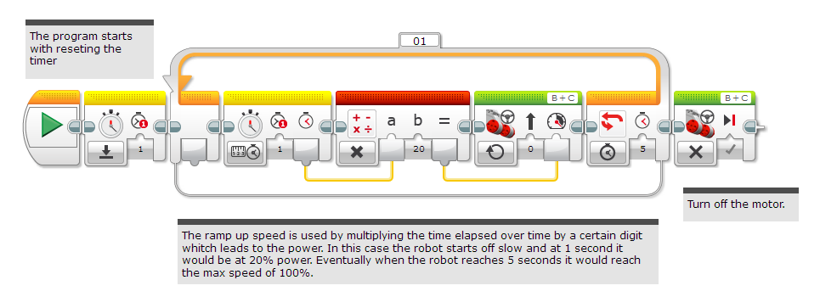
Πρόγραμμα επιτάχυνσης
Code by Mesa Robles Robotworks. Modified by Droids Robotics

Slide 7
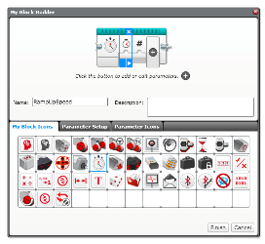
Δοκιμασία επιτάχυνσης
Βήμα 1: Προσπαθήστε να φτιάξετε ένα πρόγραμμα επιτάχυνσης που δέχεται 2 δεδομένα, τον συνολικό χρόνο της επιτάχυνσης και την ταχύτητα με την οποία θα επιταχύνει το ρομπότ μας
Δημιουργήστε μια δική σας εντολή (My Block).
Βήμα 2: Δώστε εντολή στο ρομπότ σας να επιταχύνει και να κινηθεί μέχρι μια μαύρη γραμμή.

Slide 8
Δημιουργώντας την εντολή μου
A
Επιλέγετε όλες τις εντολές εκτός της εντολής σταματήματος κίνησης και πηγαίνετε στο μενού Εργαλεία(Tools)- Δημιουργήστε την εντολή μου (My Block builder)
Βάλτε 2 εισόδους δεδομένων: Μια είσοδο για το πόσο γρήγορα θα γίνεται η επιτάχυνση και μια δεύτερη για τον χρόνο
Ανατρέξτε στο μάθημα Δημιουργία εντολής (My Blocks with Inputs & Outputs) εάν χρειάζεστε βοήθεια με τις ρυθμίσεις του μενού δημιουργίας
B

Slide 9
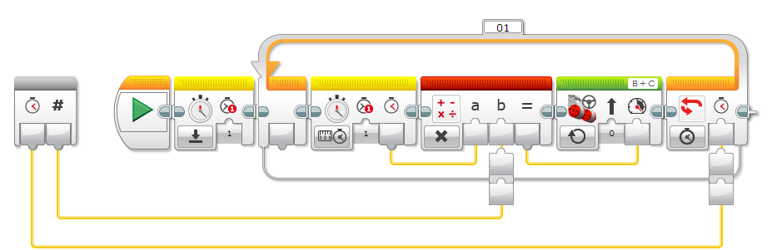
Συνδέστε την εντολή σας
Πόσο γρήγορα θέλετε να επιταχύνεται
Ανα πόσα δευτερόλεπτα θα γίνεται η επιτάχυνση
Συνδέστε το “Πόσο γρήγορα θέλετε να επιταχύνεται ” στην θέση β της μαθηματικής πράξης και τα δευτερόλεπτα του χρονομέτρου στην θέση α. Το αποτέλεσμα της πράξης θα πρέπει να συνδεθεί με την ταχύτητα της εντολής κίνησης.
Code by Mesa Robles Robotworks. Modified by Droids Robotics

Slide 10
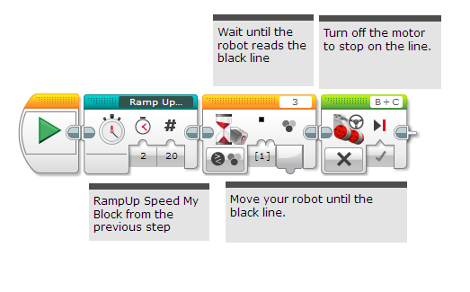
Λύση δοκιμασίας επιτάχυνσης
Code by Mesa Robles Robotworks. Modified by Droids Robotics

Slide 11
Θέματα προς συζήτηση
Τι είναι η επιτάχυνση? Απάντηση : Επιτάχυνση είναι η σταδιακή αύξηση της ταχύτητας.
Που με βοηθάει? Απάντηση : Η επιτάχυνση μπορεί να ομαλοποιήσει την κίνηση ενός ρομπότ ειδικά όταν θέλουμε να χρησιμοποιήσουμε μεγάλες ταχύτητες στο πρόγραμμα μας.

Slide 12
Επόμενο βήμα
Σκεφτείτε που αλλού θα μπορούσατε να χρησιμοποιήσετε την εντολή χρονομέτρησης.

Slide 13

Credits
Αυτό το μάθημα δημιουργήθηκε από το Mesa Robles Robotworks (mesarobotworks@gmail.com)
Οι Sanjay και Arvind Seshan πρόσθεσαν περιεχόμενο για να εμπλουτίσουν το αρχικό μάθημα (team@droidsrobotics.org)
Η μετάφραση έγινε για το Εκπαιδευτικό Κέντρο ΑΤΟΜ από τον υπεύθυνο καθηγητή Φαρμάκη Θρασύβουλο (facebook @atom4edu)
Περισσότερα μαθήματα στο www.ev3lessons.com
This work is licensed under a Creative Commons Attribution-NonCommercial-ShareAlike 4.0 International License.

